Slide 1


Slide 2
CSS3 过渡--transition
CSS3中，我们为了添加某种效果可以从一种样式转变到另一个的时候，无需使用Flash动画或JavaScript。
CSS3 过渡是元素从一种样式逐渐改变为另一种的效果。
要实现这一点，必须规定两项内容：
指定要添加效果的CSS属性
指定效果的持续时间。
transition: width 2s;
-webkit-transition: width 2s;

Slide 3
transition-property
规定应用过渡的 CSS 属性的名称。
none 没有属性会获得过渡效果。
all 所有属性都将获得过渡效果。
property 定义应用过渡效果的 CSS 属性名称列表，列表以逗号分隔。

Slide 4
transition-duration
定义过渡效果花费的时间。默认是 0。
time 规定完成过渡效果需要花费的时间（以秒或毫秒计）。 默认值是 0，意味着不会有效果。

Slide 5
transition-timing-function
规定过渡效果的时间曲线。默认是 "ease"。
linear 规定以相同速度开始至结束的过渡效果（等于 cubic-bezier(0,0,1,1)）。
ease 规定慢速开始，然后变快，然后慢速结束的过渡效果（cubic-bezier(0.25,0.1,0.25,1)）。
ease-in 规定以慢速开始的过渡效果（等于 cubic-bezier(0.42,0,1,1)）。
ease-out 规定以慢速结束的过渡效果（等于 cubic-bezier(0,0,0.58,1)）。
ease-in-out 规定以慢速开始和结束的过渡效果（等于 cubic-bezier(0.42,0,0.58,1)）。
cubic-bezier(n,n,n,n) 在 cubic-bezier 函数中定义自己的值。可能的值是 0 至 1 之间的数值。

Slide 6
transition-delay
规定过渡效果何时开始。默认是 0。
time 指定秒或毫秒数之前要等待切换效果开始

Slide 7
transition
简写属性，用于在一个属性中设置四个过渡属性
transition: all 2s linear 0s;

Slide 8
CSS3 动画
CSS3，我们可以创建动画，它可以取代许多网页动画图像，Flash动画，和JAVAScripts。
要创建CSS3动画，你将不得不了解@keyframes规则。
@keyframes规则是创建动画。 @keyframes规则内指定一个CSS样式和动画将逐步从目前的样式更改为新的样式。

Slide 9
CSS3动画是什么？
动画是使元素从一种样式逐渐变化为另一种样式的效果。
您可以改变任意多的样式任意多的次数。
请用百分比来规定变化发生的时间，或用关键词 "from" 和 "to"，等同于 0% 和 100%。
0% 是动画的开始，100% 是动画的完成。
为了得到最佳的浏览器支持，您应该始终定义 0% 和 100% 选择器。

Slide 10
CSS3 动画
当在 @keyframes 创建动画，把它绑定到一个选择器，否则动画不会有任何效果。
指定至少这两个CSS3的动画属性绑定向一个选择器：
规定动画的名称
规定动画的时长

Slide 11
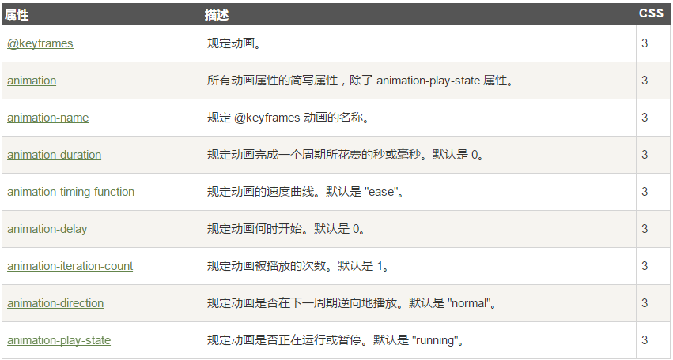
CSS3的动画属性

Slide 12
@keyframes
使用@keyframes规则，你可以创建动画。
创建动画是通过逐步改变从一个CSS样式设定到另一个。
在动画过程中，您可以更改CSS样式的设定多次。
指定的变化时发生时使用％，或关键字"from"和"to"，这是和0％到100％相同。
0％是开头动画，100％是当动画完成。
为了获得最佳的浏览器支持，您应该始终定义为0％和100％的选择器。
注意: 使用animation属性来控制动画的外观，还使用选择器绑定动画。

